Slide 1
PREŽIHOV VORANC

Slide 2
ŽIVLJENJE
Voranc se je rodil v revni kmečki družini v Kotljah, kjer je tudi končal osnovno šolo. Prežihova družina ni imela lastnega doma in svoje zemlje, zato so se selili s kmetije na kmetijo. Ker je bil najstarejši otrok, je Voranc že v zgodnjih letih gonil živino na pašo, kasneje pa je moral opravljati tudi težja poljska dela. V šoli pa je bil Voranc med najboljšimi, saj je od matere sprejel žejo po znanju, ob njenih pripovedih se je oblikoval Vorančev pripovedniški dar. Želel je iti v gimnazijo, vendar oče tega ni dovolil, saj mu je bil v veliko pomoč pri domačem delu, zato pa je šel v gimnazijo njegov brat. To je Voranca zelo prizadelo, vendar se je začel izobraževati sam. Tako je s šestnajstimi leti poslal svoje prve črtice časopisom in so bile natisnjene. Tako se je začela pisateljska pot Lovra Kuharja. Ime Prežih si je nadel po domačem imenu pri Prežihu za kmetijo, kjer je bil njegov oče najemnik, Voranc pa je domača koroška oblika imena Lovrenc ali Lovro. Na njegovo ustvarjanje so vplivali dogodki prve in druge svetovne vojne. Med prvo svetovno vojno je pobegnil iz avstro-ogrske vojske na soški fronti v Italijo in bil tam zaprt do konca vojne. Leta 1919 se je vrnil domov in se zaposlil kot delavec, nato kot uradnik v jeklarni na Ravnah. Ker je aktivno deloval v ilegalni KPJ je moral leta 1930 v emigracijo in je nato živel na Dunaju, v Parizu in Moskvi. Kot agent kominterne je potoval po Evropi, zaradi komunistične dejavnosti je bil tudi večkrat zaprt. Sčasoma je postal eden vodilnih mož KPJ. Po sporu z Josipom Brozom, novim generalnim sekretarjem KPJ, se je leta 1939 ilegalno vrnil v Slovenijo in skrivaj bival v ljubljanski okolici. Do aprila 1941, začetka druge svetovne vojne v Jugoslaviji, se je umaknil iz politike in le pisal.

Slide 3
NJEGOVA DELA
Romani:
Boj na požiralniku (1935),
Požganica (1939), ki obravnava koroški plebiscit leta 1920,
Jamnica (1945) (je nadaljevanje Požganice in govori o letih 1920-1935),
Doberdob (1940) ima tudi podnaslov vojni roman slovenskega naroda in vsebuje štiri velike dele
Novele:
Samorastniki (zbirka novel iz leta 1940, kjer so zbrane novele: Boj na požiralniku, Jirs in Bavh, Vodnjak, Ljubezen na odoru, Pot na klop, Prvi spopad, Odpustki in Samorastniki)
Potopisi:
Od Kotelj do Belih vod (1945) je zbirka domačih potopisov,
Gosposvetsko polje (1979),
Borba na tujih tleh (1946).
Črtice:
Povesti (1925), to je prva črtica, ki jo je izdal,
Kanjuh iz Zagate (1952).
Zgodbe:
Naši mejniki (1946),
Opustošena brajda (1946).

Slide 4
MLADINSKA DELA
Otrokom in mladini je namenil:
Črtice:
Solzice (1949), ki jih je napisal materi v spomin in so prevedene v devet jezikov.
Zgodbe:
Čez goro k očetu (1961), zgodba je odlomek iz potopisa Gosposvetsko polje. Potopis je bil namenjen odraslemu bralcu. Odlomek iz tega potopisa pa je leta 1961 pod naslovom Čez goro k očetu prvikrat izšel kot samostojna mladinska povest.
Tisoč in en dan (1969)
Prvi maj (1961)
Levi devžej (1962)

Slide 5
PRIZNANJA
Nagrade
Prežihov Voranc je za črtico Solzice prejel zvezno in Prešernovo nagrado (1950), leta 1949 pa je zanje prejel tudi Levstikovo nagrado. Takrat so te nagrade prvič podelili.

Slide 6
PREŽIHOV VORANC DANES
Po Prežihu nosijo danes imena šole na Jesenicah, v Ljubljani, v Dolini pri Trstu, v Doberdobu, v Mariboru ter v koroških Ravnah. Tam je bila tudi ustanovljena prva bralna značka - Prežihova bralna značka, ki so ji potem sledile še druge. V Ravnah na Koroškem je študijska knjižnica in v njej je Prežihova spominska soba. Tam so zbrane vse njegove knjige in prevodi njegovih del v tuje jezike. V njej pa so shranjeni tudi rokopisi nekaterih njegovih povesti in romanov. Po njem se imenuje tudi Knjižnica Prežihov Voranc (Ljubljana - Rudnik).

Slide 7
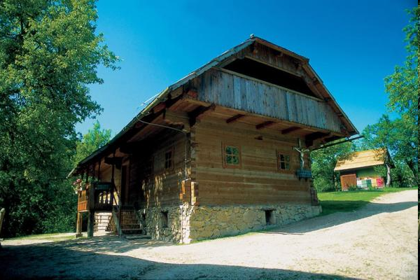
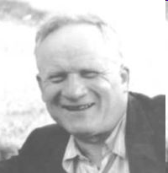
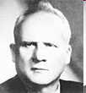
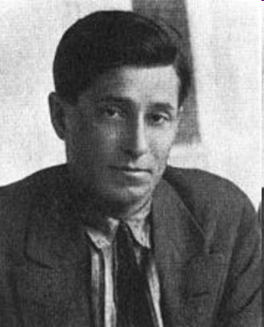
SLIKE

Slide 8
HVALA!!

